Slide 1

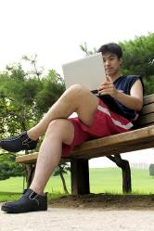

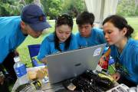

2010年移动WLAN山东经济学院营销策划方案
移动WLAN
给你自由
山东心龙达高校传媒

Slide 2

移动WLAN与山东经济学院
WLAN是指应用无线通信技术将计算机设备互联起来，构成可以互相通信和实现资源共享的网络体系。各运营商开始大力铺设WLAN网络，并在全国高校中极力推广其应用 。
作为山东省属重点大学山东经济学院笔记本数量持续上涨,为了快速有效打开山东经济学院市场，特针对山东经济学院校园制定移动WLAN营销策划方案。

Slide 3
目录 Contents
营销活动
市场建设
案例简介
SWOT分析

Slide 4


+ SWOT分析 +
（优 势）
（1）品牌口碑好
（2）资费适中，年轻群体可以承受
（3）速率快,可提供高达54Mbps的速率
（劣 势）
（1）校园市场开发力度不够，影响力有限。
（2）大学生消费群消费惯性的影响，对无线宽带持怀疑态度。
（3）中国移动WLAN技术优势不明显，网络稳定性有待提高。

Slide 5


（机 会）
(1)WLAN无线宽带技术的大学生关注度提升。
（2）青年人是主力军，高校市场潜力巨大。
（3）大学生还没有树立起无线上网的观念。
（威 胁）
（1）有线宽带的霸占高校市场。
（2）无线宽带市场竞争激烈。

Slide 6
思考重点：
以何种手段达到品牌宣传效果？
如何吸引目标消费者参加体验活动，实现移动WLAN更多销售机会
如何让移动WLAN扎根于校园，成长于校园？
解决办法：
我们的宣传具体到宿舍的每一块玻璃，餐厅的每一张桌子，学生的每一颗心里我们让体验不再是一种形式。
我们组建了一支专业的责任心极强的WLAN销售团队。

Slide 7
+ 案例简介 +
使用率低
感知差
潜力大
前景好
校园学生对WLAN的使用率还是比较低，还没有形成使用WLAN的习惯。
尽管我们在各大高校推广WLAN的过程中设立了免费体验的点，但是主动体验的人数不是很多，大部分是缺乏对WLAN的感知。
目前对WLAN的使用率比较低，这是事实。但是WLAN的自身优势很强，存在着很大的市场潜力，需要我们去挖掘。
未来WLAN服务具有相当大的发展空间。因为我们推广的不仅仅是各大高校，而是以点带面，逐步面向各大企业、事业型场所延伸。

Slide 8

核心推广
自 由
  无线上网无拘无束
随 意
手机号码既是登陆账号快捷方便
比无线网卡速度更快，学外语，聊QQ，打魔兽，逛淘宝，看电影，想玩什么玩什么
计费方便，资费较无线网卡便宜，多重计费方式，经济实用
多种促销方式，为学生用户省钱
贴 心

Slide 9
营销程序
  前期借助动感地带优势通过广告宣传，特色体验营销等方式让山东经济学院在校生知道WLAN的无拘无束。
第一阶段，宣传引导阶段
2010.10
第二阶段，产品导入阶段
2010.10
第三阶段，产品维护阶段
2010.10之后
  结合产品促销，同时延续校园营销活动，举行大型赛事，进行产品促销宣传。
做好售后服务，学生们的建议和使用移动WLAN时出现的问题要做好搜集和汇总

Slide 10
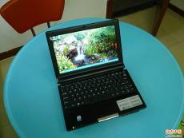

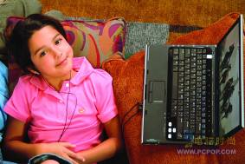
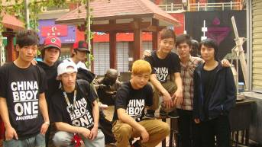
营销主题
移动WLAN，给你自由

Slide 11
营销口号
宽带无限的便利校园
您的手机号就是您的上网账号
WLAN,移动你的互联网
移动WLAN，网络生活由此开始改变
校园生活，随时听我的
移动WLAN随你四年
拥有移动WLAN永远比别人快一步
方便创造自由

Slide 12
+市场建设+
我们的目标消费群？
18 ~ 25岁在校大学生
年轻有活力，感性
享受刺激，崇尚无拘无束的生活
男同学：
对兴趣爱好专注
喜欢数码产品
花大量时间在电脑前
热衷于网络游戏
需要分享与挑战
女同学：
喜欢可爱漂亮的东西
爱好画面漂亮的单机小游戏
对时尚和文艺比较感兴趣
喜欢分享

Slide 13
学生消费特点分析
1、追逐时尚，崇尚个性化的独特风格，注重张扬个性。
2、具有求新求奇的消费心理，对一切感兴趣的新鲜事物产生强烈的消费欲望，对新产品新技术反映极其敏感，易于接受新事物。
3、学生基本以集体生活为主，相互间信息交流很快，易受别人的影响。
4、品牌意识强烈，喜爱品牌产品。
5、大学生的消费意见往往能影响个体周边消费行为。

Slide 14

+营销活动+
通过各种营销活动分别在各个方面影响市场，从而形成一套立体化的营销体系，彻底扫透山经校园市场。
广告营销
体验营销
事件营销
团队营销
优惠营销
赛事营销

Slide 15

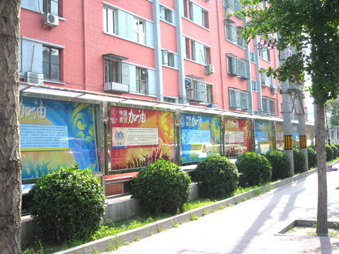
渗透到山经的每一个角落
广告营销
活动内容
活动内容
在校园各个场所（阅览室、洗刷间、宿舍楼道、校园主干道、体育场、食堂餐桌等）张贴带有移动WLAN介绍的文明标语和海报，设立移动WLAN专用宣传栏，宣传栏里可以张贴报纸（时事新闻、体育新闻等一些学生感兴趣的报纸），每日换一次。结合山东经济学院周边户外广告牌（特别是公交站牌）以及济南大学生阅读量最大的报纸《齐鲁晚报》全力宣传，以扩大影响影响力，“造势”是“成势”的前奏。

Slide 16
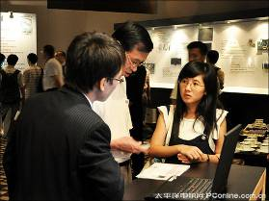
体验到你酣畅淋漓
体验营销
活动内容
通过营销流动营业厅及大学城营业厅等终端，设置体验专区，启动WLAN体验活动，同时建议现场穿插各种互动环节及促销活动，进行体验营销。
1、在营业厅或者活动现场安放巨大的屏幕播放与电脑连接直播现场体验。促销人员穿着着移动WLAN特制文化衫，发放DM，建议借助校园社团（如轮滑社团、街舞社团等）进行活动。
2、终端必须经过合理规划，分割出明显功能区域，例如产品体验区、问卷调查区、咨询区、赠品发放区等。
3、请每一位体验者留下体验后的感觉，张贴在醒目位置，方便大家分享。每周随机抽出一个体验者赠送特制礼品。

Slide 17
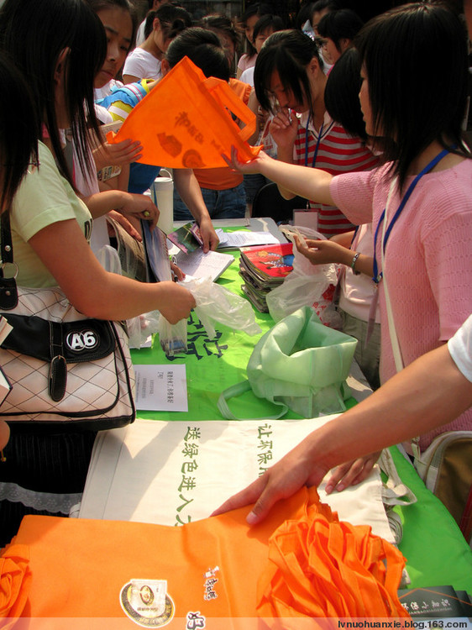
关心校园生活，关注移动WLAN
事件营销
活动内容
高校为丰富广大师生的日常生活，会经常性地举办一些主题活动，如：各类文艺晚会，校庆，新老生交流会，校园歌手大赛，体育比赛等丰富多彩的课余活动。通过赞助山东经济学院各类活动（特别是迎新活动），同时借助开学营销各项活动，对于高校新生市场进行抢占，并且通过新生，刺激老生市场。在活动中给予大学生一些有关移动WLAN的纪念品，增加大学生对移动WLAN的印象分。
山东经济学院社团活动月将于11月中旬起动，它以全校10000余名会员为主体，19877名学子为参与对象，同时邀请山大、山师、山财等15个驻济高校为参与伙伴的盛会。给山东经济学院大型社团提供活动赞助无疑是一次最好的事件营销。

Slide 18

移动WLAN，自由由你定
赛事营销
活动内容
移动WLAN虽然推出很长时间但一直没有自己正式的广告语和宣传口号。拟在山东经济学院里发起一个“移动WLAN广告语征集大赛”，这样不但宣传了移动WLAN业务而且让山东经济学院在校生亲身参与到移动WLAN的发展中来。赛事内容如下：
移动WLAN无线宽带，现面向所有山东经济学院在校生征集广告语！只要你够了解移动WLAN、只要你创意独到，你就有机会得到大奖！此次大赛邀请专业广告文案人员担任评为绝对公、平公正。同时，你还有机会成为移动WLAN的策划人员，一句广告语就可能改变你的人生轨道！

Slide 19
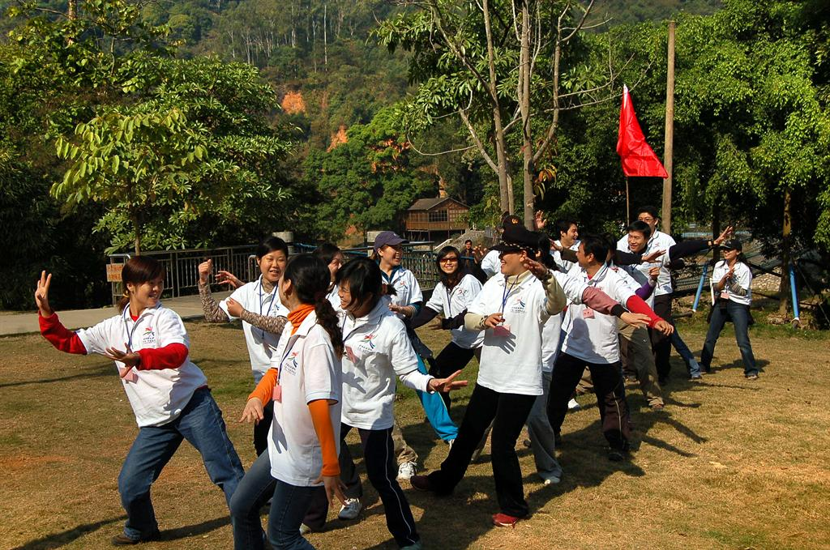
我是狮王我的队伍催城拔寨,战无不胜!
团队营销
活动内容
我们有一个团队的强大专业人员为移动WLAN专门服务,我们的山东经济学院销售团队15人，来自于山东经济学院14个学院，他们责任心强，他们吃苦耐劳，关键是我们对他们进行了一个星期的培训，他们对移动WLAN有充分的认识。他们将不定期在山东经济学院校园内测信号、搜集学生们对移动WLAN的建议和使用移动WLAN时出现的问题、搜集对手的第一活动资料。实现与山东经济学院在校生客户对位、价值对位、文化对位、解除对位、空间对位的营销方式。且在团队中建立激励措施和按劳分配机制 ，建立竞争和淘汰机制 。

Slide 20
给你优惠，给你自由
优惠营销
活动内容
1、开通优惠：山东经济学院范围内前一千位开通移动WLAN业务的同学讲享受第一个月半价的优惠活动。
2、会员优惠：发展山东经济学院移动WLAN会员，预存5个月套餐资格即可成为移动WLAN会员，会员享受每月8折的套餐优惠。
3、注销优惠：注销有线宽带并开通移动WLAN的用户，剩余半年网费我们补助你半年，剩余一年网费我们补助你一年。

Slide 21
无 线 校 园
宽 带 生 活

